Slide 1
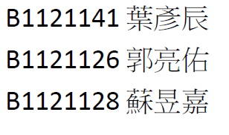
實驗二

Slide 2
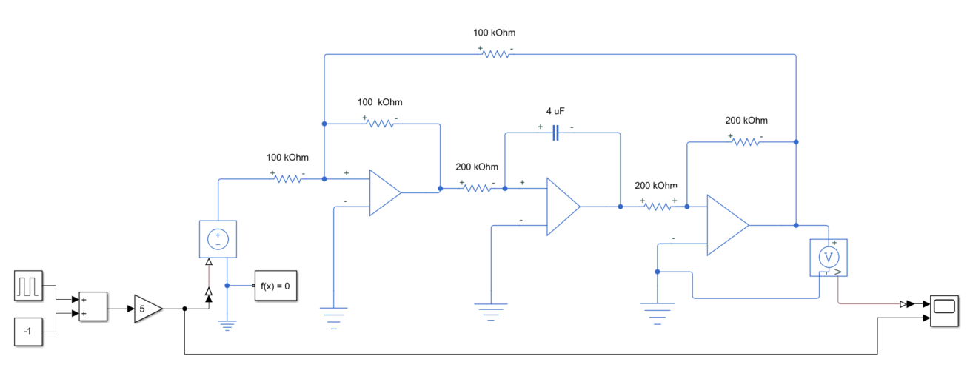
實驗2-1

Slide 3
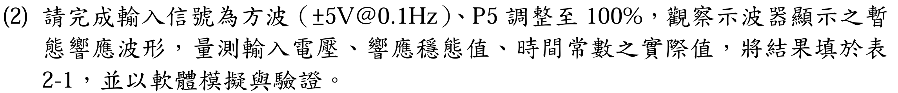
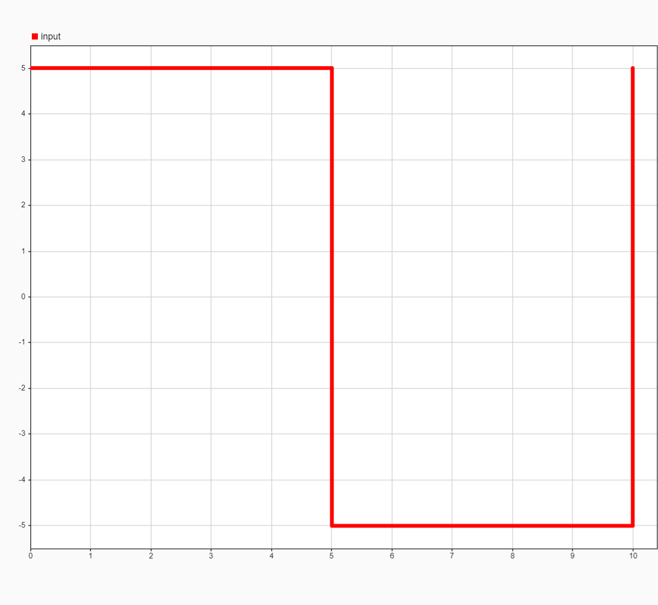
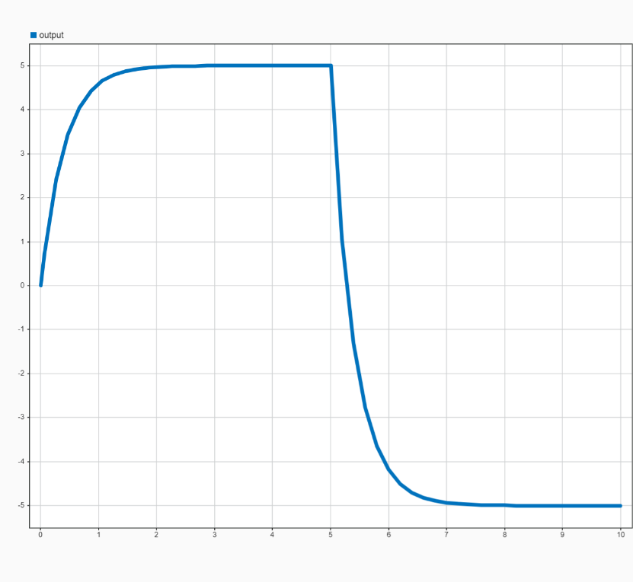
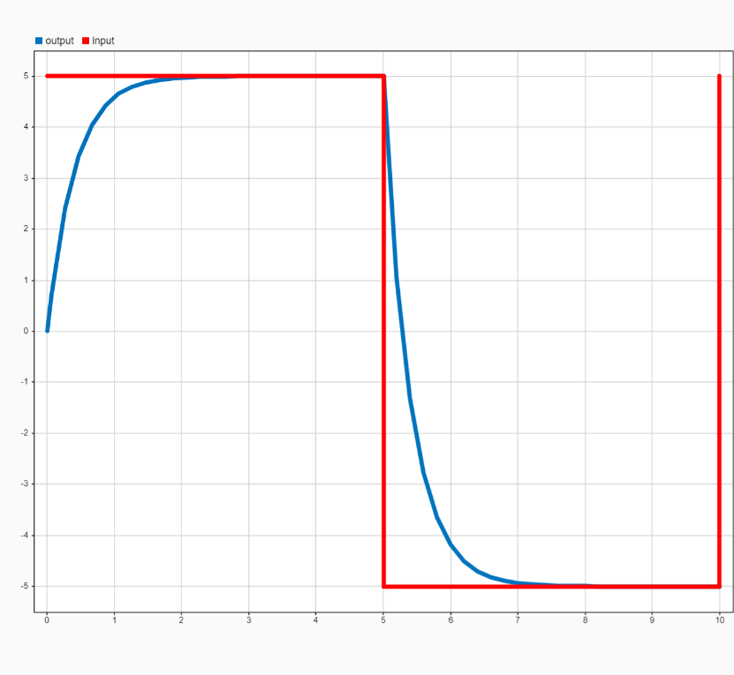
實驗2-1 (軟體模擬)

Slide 4
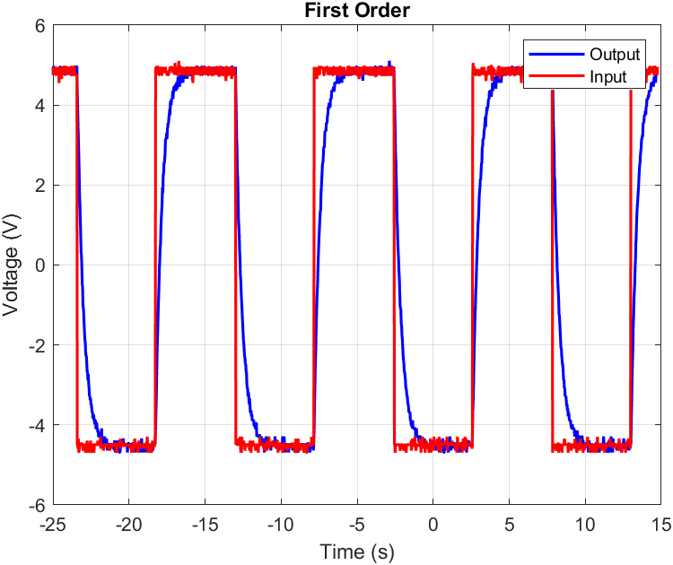
實驗2-1 (實驗結果)

Slide 5
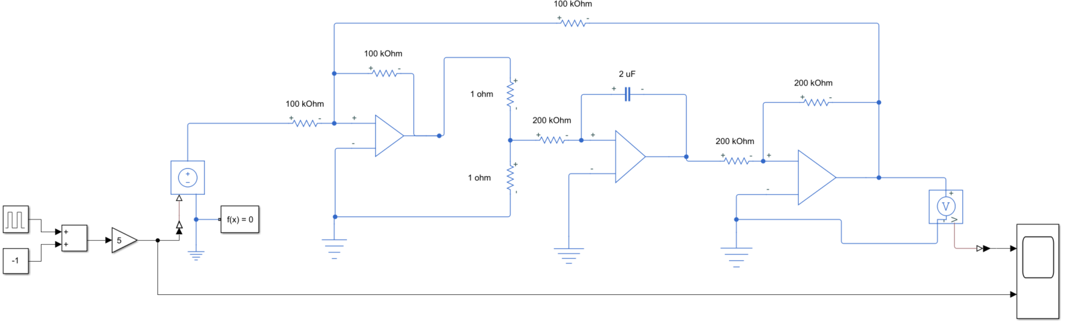
實驗2-1(軟體模擬)

Slide 6
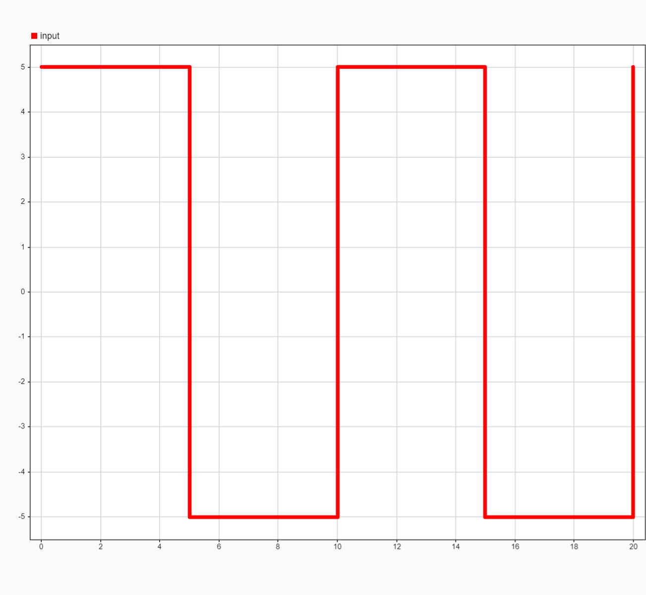
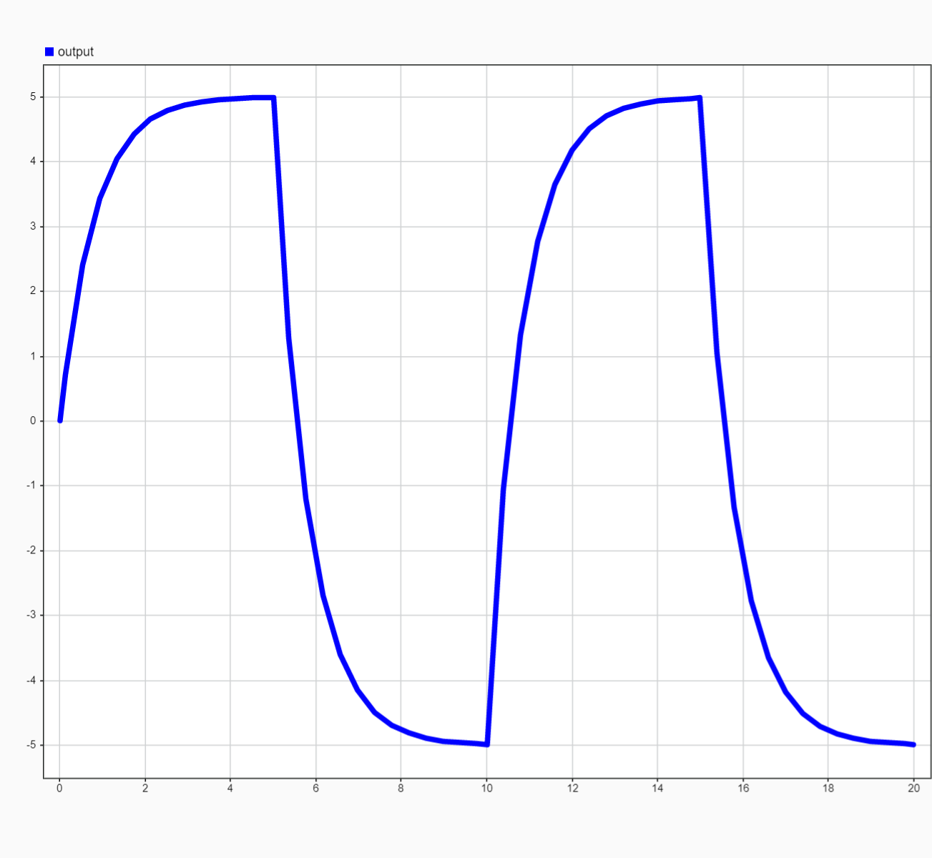
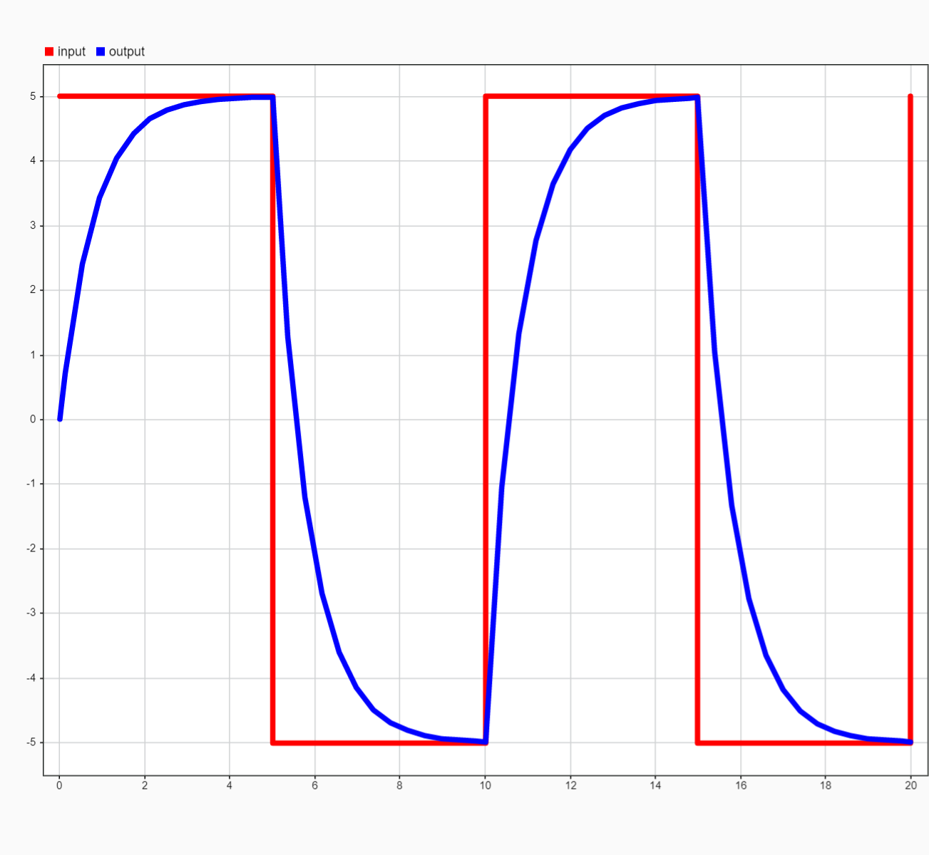
實驗2-1(軟體模擬)

Slide 7
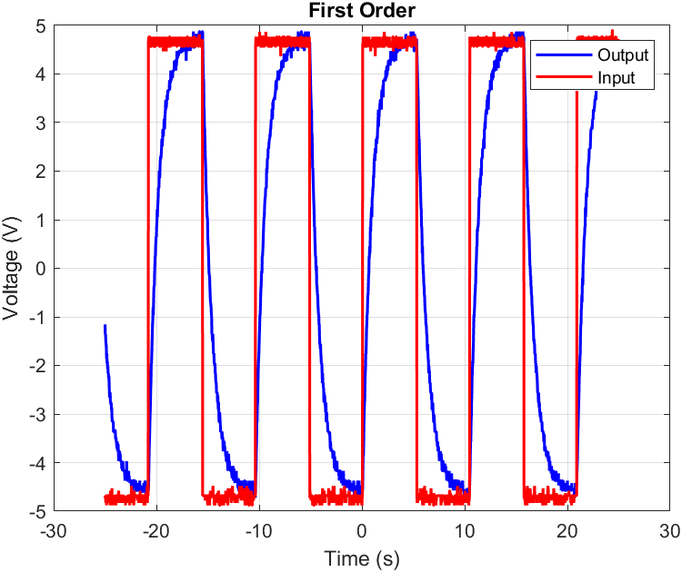
實驗2-1(實驗驗證)

Slide 8
實驗2-1
表2-1
項目 | E_a(v) |  | w_t, ss (v) |  | gain |  | w_t |  | tau
 | 100% | 50% | 100% | 50% | 100% | 50% | 100% | 50% | 100% | 50%
實驗 | 5.05 | 5.05 | 5.05 | 5.05 | 1 | 1 | 3.2017 | 3.2017 | 0.46875 | 0.94
理論 | 5 | 5 | 5 | 5 | 1 | 1 | 3.17 | 3.17 | 0.4 | 0.8

Slide 9
實驗2-2
表2-2
輸入電壓(V) | 1 | 2 | 3 | 4 | 5 | 6 | 7 | 8 | 9 | 10
穩態電壓(V) | 1 | 2 | 3 | 4 | 5 | 6 | 7 | 8 | 9 | 10
轉速(rpm) | 30.72 | 58.24 | 81.28 | 110.4 | 134.72 | 163.84 | 183.68 | 212.8 | 213.76 | 213.76
輸入電壓(V) | -1 | -2 | -3 | -4 | -5 | -6 | -7 | -8 | -9 | -10
穩態電壓(V) | -1 | -2 | -3 | -4 | -5 | -6 | -7 | -8 | -9 | -10
轉速(rpm) | -38.4 | -58.88 | -89.6 | -113.6 | -140.8 | -168.64 | -192.32 | -216.96 | -230.08 | -230.4

Slide 10
實驗2-2
電壓(V)

Slide 11
實驗2-3

Slide 12
電壓 | 0 | 1 | 2 | 3 | 4 | 5 | 6 | 7
1V | 穩態電壓 ω_{t,ss} (V) | 1 | 1 | 1 | 1 | 1 | 1 | 1
 | 轉速 ω (rpm) | 37.12 | 36.48 | 33.92 | 30.72 | 27.52 | 24.96 | 22.72
3V | 穩態電壓 ω_{t,ss} (V) | 3 | 3 | 3 | 3 | 3 | 3 | 3
 | 轉速 ω (rpm) | 82.88 | 80.96 | 76.48 | 69.76 | 60.48 | 54.72 | 50.24
5V | 穩態電壓 ω_{t,ss} (V) | 5 | 5 | 5 | 5 | 5 | 5 | 5
 | 轉速 ω (rpm) | 136.96 | 135.04 | 125.76 | 112.64 | 101.76 | 89.6 | 82.24
7V | 穩態電壓 ω_{t,ss} (V) | 7 | 7 | 7 | 7 | 7 | 7 | 7
 | 轉速 ω (rpm) | 187.84 | 184 | 170.88 | 154.88 | 133.76 | 115.84 | 103.68
9V | 穩態電壓 ω_{t,ss} (V) | 9 | 9 | 9 | 9 | 9 | 9 | 9
 | 轉速 ω (rpm) | 212.8 | 208.32 | 187.84 | 157.12 | 136.32 | 110.08 | 103.68

Slide 13
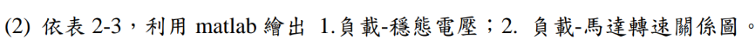
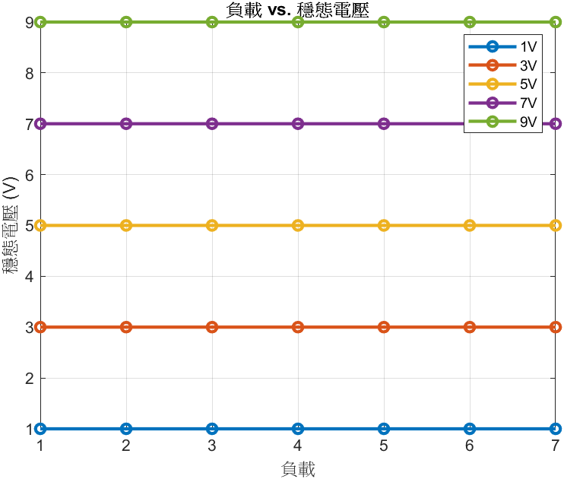
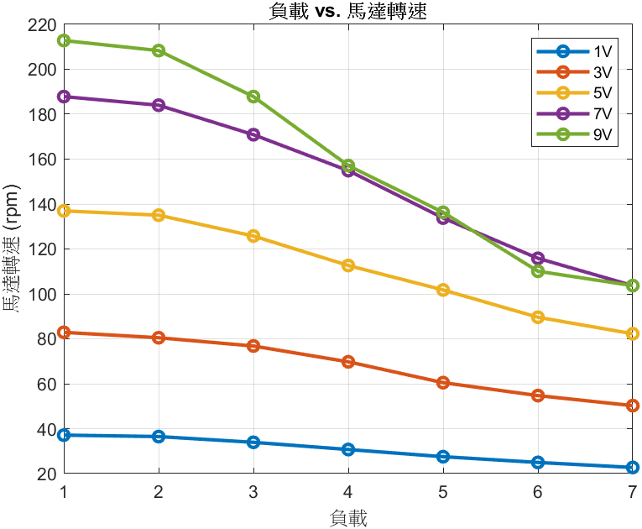
實驗2-3

Slide 14
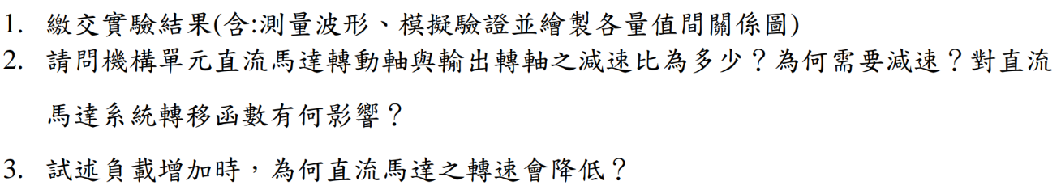
問題討論
已完成

Slide 15
問題討論
1.機構單元中的直流馬達，其轉動軸與輸出轉軸之間的減速比為 1:32，即輸出軸的轉速為馬達轉軸轉速的1/32。
2.若轉速過高，硬體無法承受過大的負荷，因此需要透過減速來降低轉速，確保系統穩定運作。
3.減速的過程不會改變直流馬達系統的轉移函數，因此對其數學模型沒有影響。

Slide 16
問題討論
當負載增加時，馬達為了提供足夠的力矩來克服額外的負載，所需的電樞電流會增加。然而，隨著電樞電流的增大，電樞電阻上的壓降也會上升，導致施加在馬達上的有效電壓降低，進而使馬達的轉速下降。

